Slide 1
Esquema General de Operación del Fondo de Aportaciones para la Nómina Educativa y Gasto Operativo (FONE)

Slide 2
OBJETIVO DEL FONDO
Apoyar a las Entidades Federativas con recursos económicos complementarios para ejercer las atribuciones, en materia de educación básica y normal, que de manera exclusiva se les asignan, respectivamente, en los artículos 13 y 16 de la Ley General de Educación.

Slide 3
ANTECEDENTES
1992
El 18 de mayo se firma el “Acuerdo Nacional para la Modernización de la Educación Básica y Normal”, mediante el cual fueron transferidas las plazas del magisterio a las entidades federativas.
2013
El 9 de diciembre se publicó el “Decreto por el que se reforman y adicionan diversas disposiciones de la Ley de Coordinación Fiscal y de la Ley General de Contabilidad Gubernamental”, el cual estableció entre otras, las siguientes disposiciones:
La Federación determinó sustituir al Fondo de Aportaciones para la Educación Básica (FAEB) por el Fondo de Aportaciones para la Nómina Educativa y Gasto Operativo (FONE) y continuar apoyando a los Estados con los recursos necesarios para cubrir el pago de servicios personales de educación básica y normal.
El FONE será administrado por la SHCP.
La SEP establecerá un sistema de administración de nómina, a través del cual se realizarán los pagos de servicios personales.

Slide 4
Los recursos correspondientes a la nómina serán pagados por la SEP, por cuenta y orden de las entidades federativas.
La SEP retendrá y enterará las cantidades que por ley deban pagarse por concepto de impuestos y seguridad social, con base en la instrucción que reciba de las autoridades educativas locales.
Las autoridades educativas locales deberán registrar en el sistema de administración de nómina la información relativa a los movimientos del personal que modifiquen cada nómina.
Una vez validada la información por las autoridades educativas, la SEP solicitará a la TESOFE, realizar el pago con cargo a los recursos de cada entidad federativa.
Los gobiernos de las entidades federativas deberán cubrir con sus propios ingresos, las erogaciones en materia de servicios personales de plazas distintas a las conciliadas.

Slide 5
2014
Derivado del Decreto del 9 de Diciembre de 2013 se publica el “Acuerdo por el que se da a conocer el procedimiento y los plazos para llevar a cabo el proceso de conciliación de los registros de las plazas transferidas, así como la determinación de los conceptos y montos de las remuneraciones correspondientes”, llevándose a cabo las etapas siguientes:
Etapa I: Determinación del presupuesto regularizable de servicios personales del Fondo de Aportaciones para la Educación Básica (FAEB) del ejercicio fiscal 2014.
Etapa II: Conciliación de plazas/horas de los Estados.
Etapa III: Determinación de los conceptos y montos de las remuneraciones que correspondan a cada Estado.
Como resultado del proceso de conciliación se registraron 1,834,700 plazas y 7,547 conceptos de pago de todas las entidades federativas.
2015
Inicia la operación del FONE.

Slide 6
LEY DE COORDINACION FISCAL
Artículo 26.- Con cargo a las aportaciones del Fondo de Aportaciones para la Nómina Educativa y Gasto Operativo que les correspondan, los Estados y el Distrito Federal serán apoyados con recursos económicos complementarios para ejercer las atribuciones, en materia de educación básica y normal, que de manera exclusiva se les asignan, respectivamente, en los artículos 13 y 16 de la Ley General de Educación.
…
Asimismo, el Fondo incluirá recursos para apoyar a las entidades federativas a cubrir gastos de operación relacionados exclusivamente con las atribuciones a que se refiere el párrafo primero de este artículo.

Slide 7
Artículo 26-A.- El ejercicio de los recursos en materia de servicios personales a que se refiere el artículo anterior, se sujetará a lo siguiente:
I. La Secretaría de Educación Pública establecerá un sistema de administración de nómina, a través del cual se realizarán los pagos de servicios personales a que se refiere el artículo anterior. Para tal efecto, las secretarías de Hacienda y Crédito Público y de Educación Pública, emitirán las disposiciones que deberán observar las entidades federativas para registrar cada nómina. El sistema de administración de nómina deberá identificar al menos el nivel, tipo y modalidad educativa y la clave del centro de trabajo a la que corresponda la plaza.
Las autoridades educativas de las entidades federativas deberán proporcionar a la Secretaría de Educación Pública toda la información que ésta les requiera en términos de este artículo;

Slide 8
II. Las autoridades educativas de las entidades federativas deberán, en los plazos y condiciones establecidos en las disposiciones a que se refiere la fracción anterior, registrar en el sistema de administración de nómina la información relativa a los movimientos del personal que modifiquen cada nómina.
La información que las autoridades educativas de las entidades federativas registren en el sistema de administración de nómina, deberá corresponder a aquélla registrada en el Sistema de Información y Gestión Educativa a que se refiere el artículo 12, fracción X, de la Ley General de Educación;

Slide 9
III. Con base en la información registrada en el sistema de administración de nómina, la Secretaría de Educación Pública verificará que ésta corresponda con la contenida en el Sistema de Información y Gestión Educativa y solicitará a las autoridades educativas de las entidades federativas, la validación de la nómina correspondiente a cada una de ellas.
Una vez validada la información por las autoridades educativas de las entidades federativas, la Secretaría de Educación Pública solicitará a la Tesorería de la Federación, realizar el pago correspondiente, con cargo a los recursos que correspondan del Fondo a cada entidad federativa;

Slide 10
IV. Los recursos correspondientes a la nómina a que se refiere el artículo anterior serán pagados, por cuenta y orden de las entidades federativas en su calidad de patrones, a sus empleados del servicio educativo, a través de transferencias electrónicas a respectivas cuentas bancarias, salvo que los mismos se encuentren en localidades en donde no haya disponibilidad de servicios bancarios; en este último caso la Secretaría de Hacienda y Crédito Público determinará la forma y los medios a través de los cuales se entregarán los recursos correspondientes.
La Secretaría de Educación Pública se coordinará con las entidades federativas para que los pagos de nómina se realicen solamente al personal que cuente con Registro Federal de Contribuyentes con Homoclave, de acuerdo con las disposiciones aplicables;

Slide 11
V. Los pagos deberán hacerse por las cantidades líquidas que correspondan a cada empleado, considerando las cantidades devengadas en el periodo de pago correspondiente.
En todo caso, sólo procederán pagos retroactivos hasta por cuarenta y cinco días naturales,
En los casos en que por causa no imputable al personal no se realice el pago, a solicitud del interesado y conforme al procedimiento establecido en su caso, los pagos no realizados deberán efectuarse en un plazo no mayor a 30 días;
VI. La Secretaría de Educación Pública retendrá y enterará las cantidades que por ley deban pagarse por concepto de impuestos y seguridad social, de conformidad con la normatividad aplicable; así como, otras cantidades que, en su caso, deban retenerse con base en la instrucción correspondiente de la autoridad educativa de la entidad federativa;

Slide 12
VII. Para efectos de la comprobación de las erogaciones, los registros en medios electrónicos correspondientes a los abonos en las cuentas del personal, fungirán como comprobantes de la entrega de los recursos. Tratándose de los pagos que, por no existir servicios bancarios en la localidad correspondiente, se realicen a través de otros mecanismos, la comprobación de las erogaciones se realizará en términos de la Ley Federal de Presupuesto y Responsabilidad Hacendaria y demás disposiciones aplicables.
Sin perjuicio de lo anterior, las autoridades educativas de las entidades federativas entregarán a cada uno de sus trabajadores el recibo de nómina respectivo, desglosando los conceptos de pago y descuentos correspondientes;

Slide 13
VIII. Las entidades federativas realizarán los registros e informarán sobre las aportaciones federales a que se refiere este artículo, en los términos de los artículos 48 y 49 de esta Ley, y
IX. La Secretaría de Educación Pública presentará a través de Internet la información a que se refiere el artículo 73 de la Ley General de Contabilidad Gubernamental, respecto al Fondo a que se refiere este artículo.
Los recursos a que se refieren las fracciones anteriores sólo podrán erogarse en el ejercicio fiscal en que fueron presupuestados, exclusivamente para el pago de los conceptos relativos a servicios personales del personal a que se refiere el artículo anterior, incluyendo el incremento en remuneraciones que, en su caso, se acuerde en los términos del artículo 27-A de esta Ley.

Slide 14
Artículo 27.- El monto del Fondo de Aportaciones para la Nómina Educativa y Gasto Operativo se determinará cada año en el Presupuesto de Egresos de la Federación correspondiente, exclusivamente a partir de los siguientes elementos:
…
III. La creación de plazas, que en su caso, se autorice.
No podrán crearse plazas con cargo a este Fondo, salvo que estén plenamente justificadas en términos de la Ley General del Servicio Profesional Docente y las demás disposiciones aplicables, así como los recursos necesarios para su creación estén expresamente aprobados en el Presupuesto de Egresos de la Federación del ejercicio fiscal correspondiente…

Slide 15
Artículo 27-A.- El Ejecutivo Federal y los gobiernos de las entidades federativas, conforme a lo dispuesto en el artículo 25 de la Ley General de Educación, concurrirán en el financiamiento del gasto en servicios personales para la educación pública, conforme a lo siguiente:
I. El Ejecutivo Federal proveerá los recursos necesarios para cubrir los pagos de servicios personales a que se refieren los artículos 26, 26-A y 43 de esta Ley;
II. Los gobiernos de las entidades federativas cubrirán, con cargo a sus propios ingresos, las erogaciones en materia de servicios personales de las plazas distintas a las señaladas en la fracción anterior, incluyendo el incremento salarial y de prestaciones correspondiente a dichas plazas;

Slide 16
IV. La Secretaría de Educación Pública y las autoridades educativas de las entidades federativas darán acceso al sistema establecido para el registro del personal educativo, para efectos de consulta, a las instancias locales y federales de control, evaluación y fiscalización que así lo soliciten. La información se hará pública en términos de las disposiciones aplicables en materia de transparencia y rendición de cuentas.

Slide 17
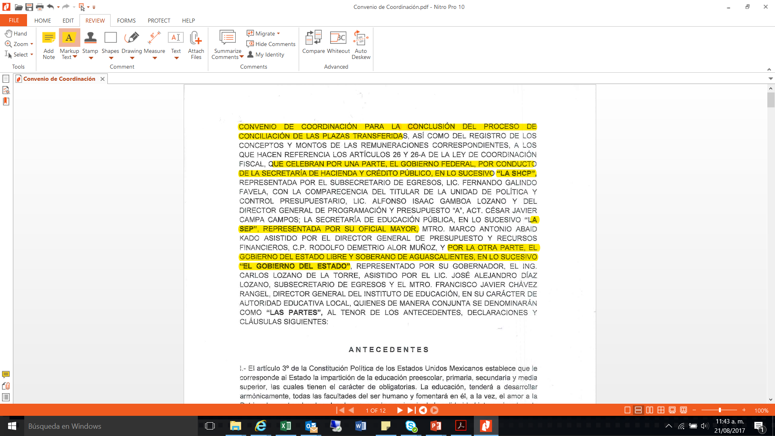
RESULTADO DE LA CONCILIACIÓN

Slide 18
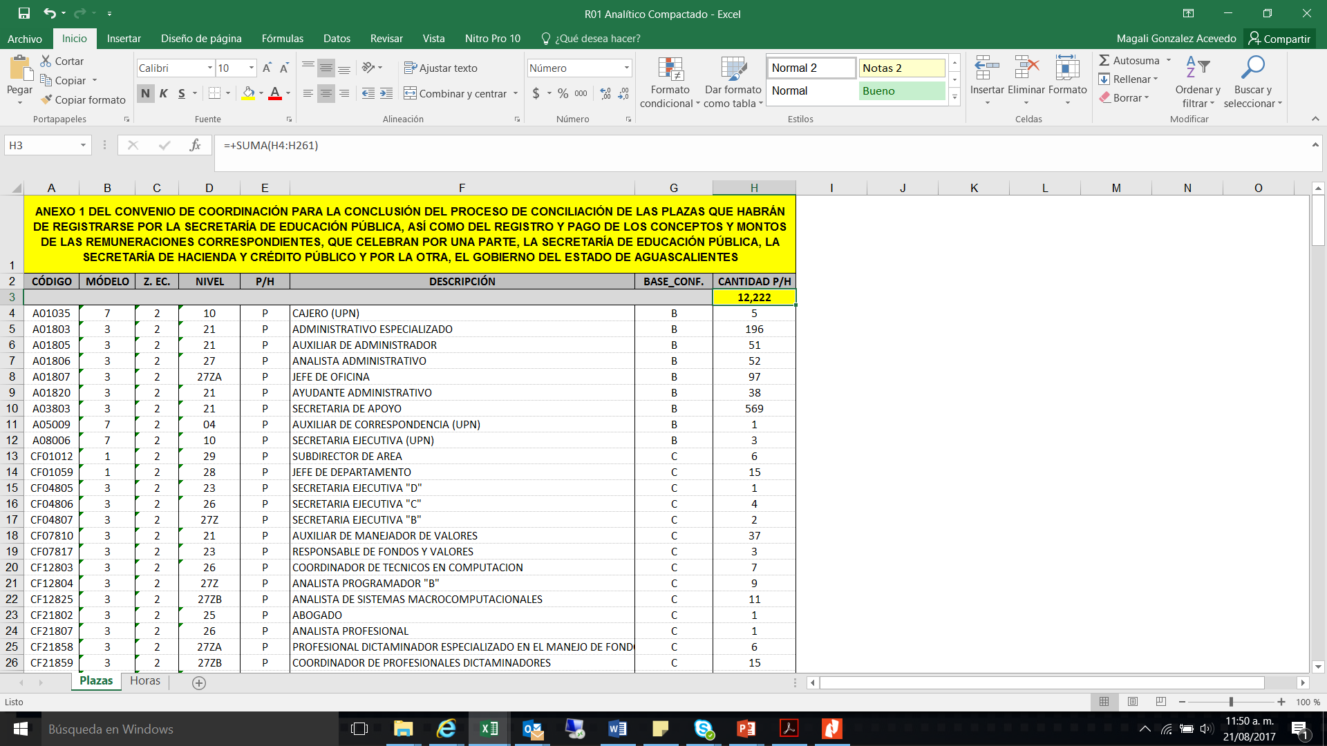

Slide 19
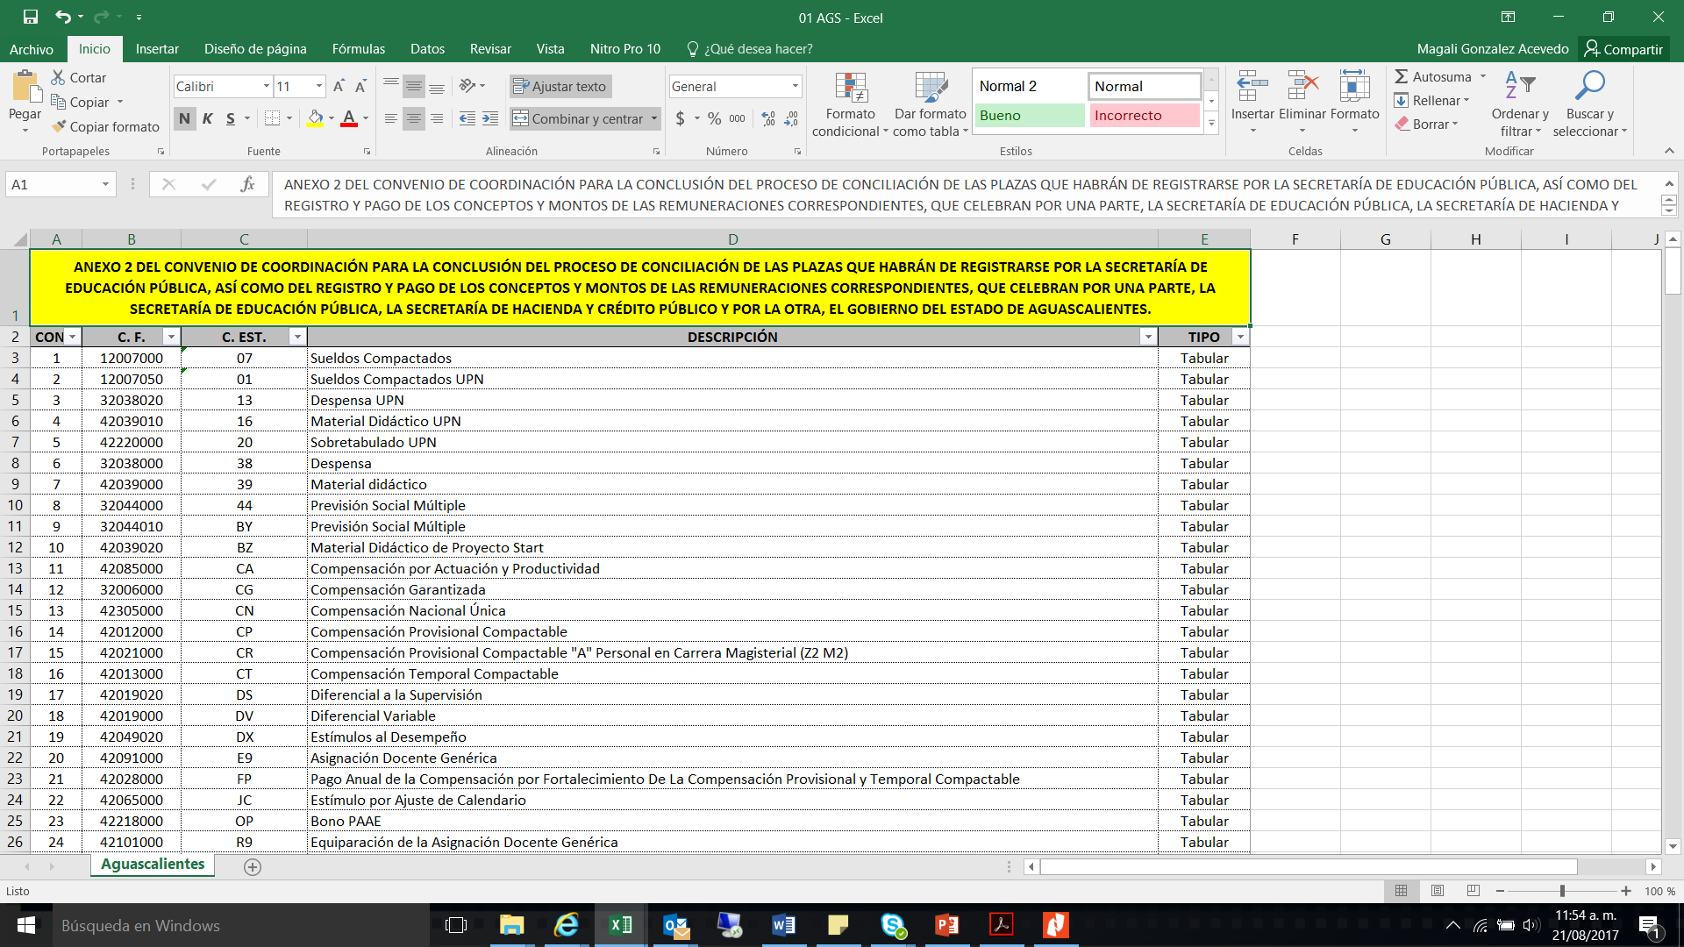

Slide 20
MARCO NORMATIVO INTERNO
Norma
Fecha
Emisor
Criterios operativos que deberán observar las autoridades educativas para realizar movimientos de creación, cancelación, conversión, reubicación, transferencia, cambio de centro de trabajo y promoción de las plazas federalizadas.
24/Sep/2014
Oficial Mayor SEP
Disposiciones específicas que deberán observar las entidades federativas para registrar cada nómina.
30/Dic/2014
Oficial Mayor SEP y Subsecretario de Egresos SHCP
Lineamientos del Gasto de Operación del Fondo de Aportaciones para la Nómina Educativa y Gasto de Operativo.
30/Dic/2014
Oficial Mayor SEP y Subsecretario de Egresos SHCP

Slide 21
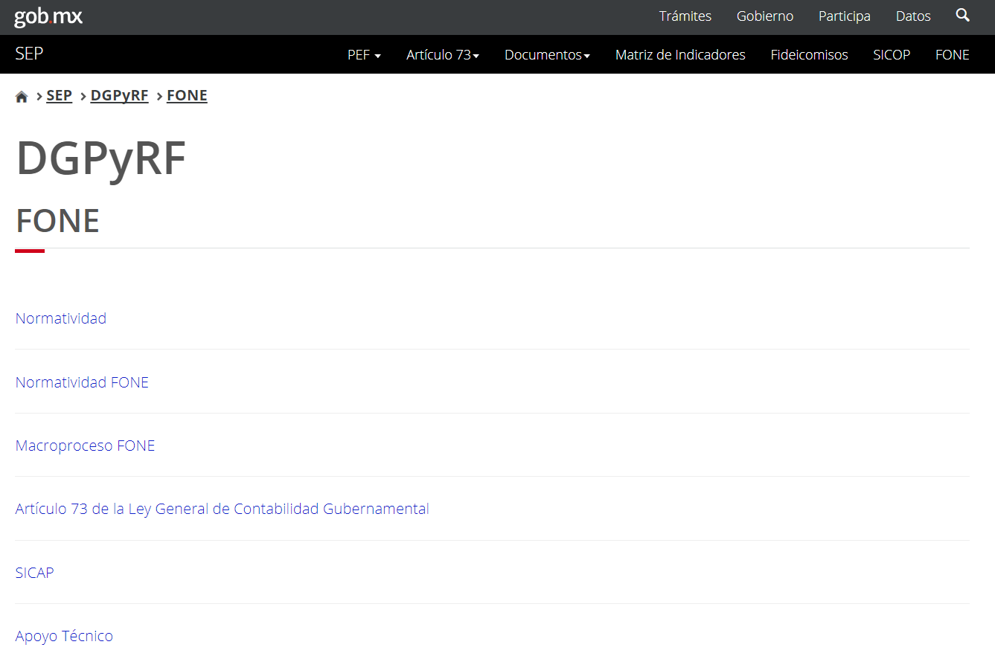
MARCO NORMATIVO INTERNO
PORTAL SEP (FONE)

Slide 22
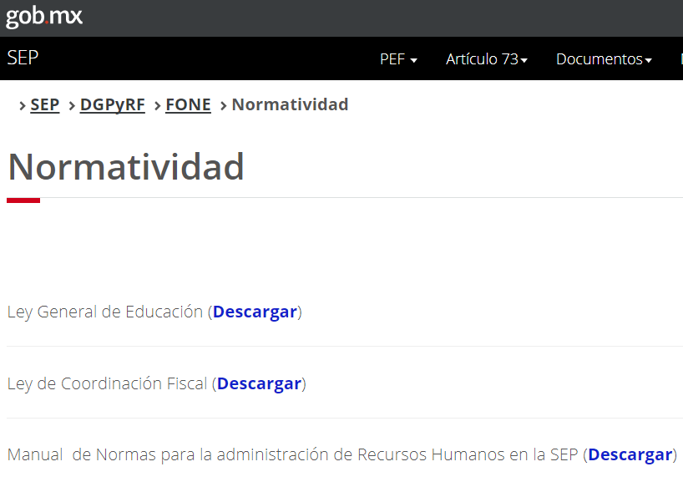
MARCO NORMATIVO INTERNO
PORTAL SEP (FONE)

Slide 23
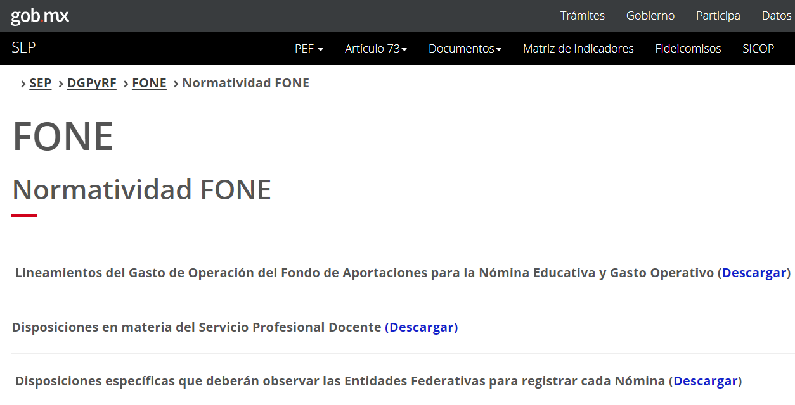
MARCO NORMATIVO INTERNO
PORTAL SEP (FONE)

Slide 24
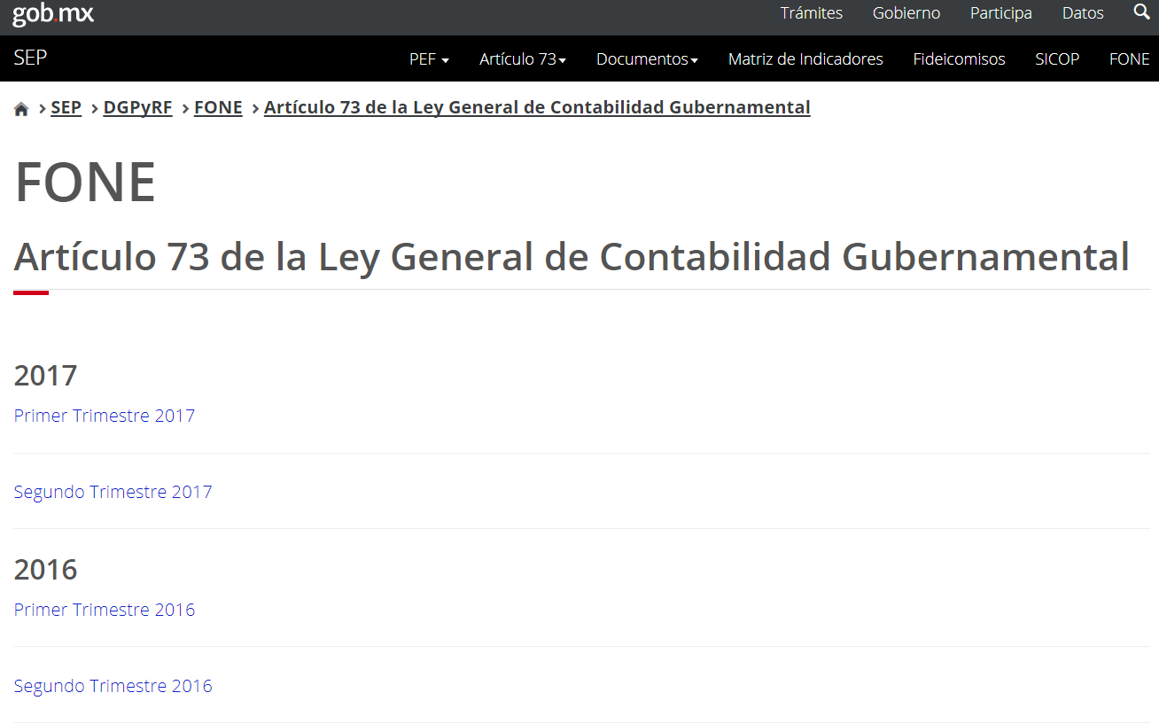
MARCO NORMATIVO INTERNO
PORTAL SEP (FONE)

Slide 25
VENTAJAS DEL FONE
La doble negociación salarial dejó de ser una carga presupuestal para las entidades federativas, y al mismo tiempo para la federación quien finalmente, aportaba recursos para el cierre de los ejercicios fiscales.
  Determinó el universo de plazas docentes federalizadas y los conceptos de pago que deben ser cubiertos con los recursos federales.
  Ordena el crecimiento en el número de plazas docentes federalizadas de acuerdo a las necesidades que se derivan de la planeación estratégica.
  Constituye una herramienta básica para la instrumentación de la reforma educativa ya que permite conocer el universo de personal docente que debe ser evaluado.
  Asegura cumplir con las obligaciones fiscales derivadas del pago de la nómina.
  Cubre el pago de las cuotas y aportaciones de seguridad social que sustentan los derechos de salud, vivienda y retiro de los trabajadores.
  Genera las condiciones para incrementar la cobertura del pago a través del depósito en las cuentas bancarias del personal docente.

Slide 26
DISTRIBUCIÓN DE LOS RECURSOS DEL FONE
FONE
RECURSOS ADMINISTRADOS POR LA
SEP - SHCP
RECURSOS TRANSFERIDO A LAS ENTIDADES FEDERATIVAS
Fondo de Compensación
Gasto Corriente
Gasto de Operación
Servicios Personales

Slide 27
Programa Presupuestario | Legislación
I013 Servicios Personales | Los recursos se destinan exclusivamente para cubrir los pagos de servicios personales correspondiente al personal que ocupa plazas transferidas a los Estados. Se determina conforme a los artículos 25 fracción I, 26, 26ª, 27, 27A de la Ley de Coordinación Fiscal.
I014 Otros de Gasto Corriente | En el anexo 22 del Presupuesto de Egresos de la Federación del ejercicio fiscal 2016, en la nota al pie indica: “1/ Incluye recursos para las plazas subsidiadas a las entidades federativas incluidas en el Fondo de Aportaciones para la Educación Básica y Normal, conforme a los registros que se tienen en las secretarías de Educación Pública y de Hacienda y Crédito Público”.

Slide 28
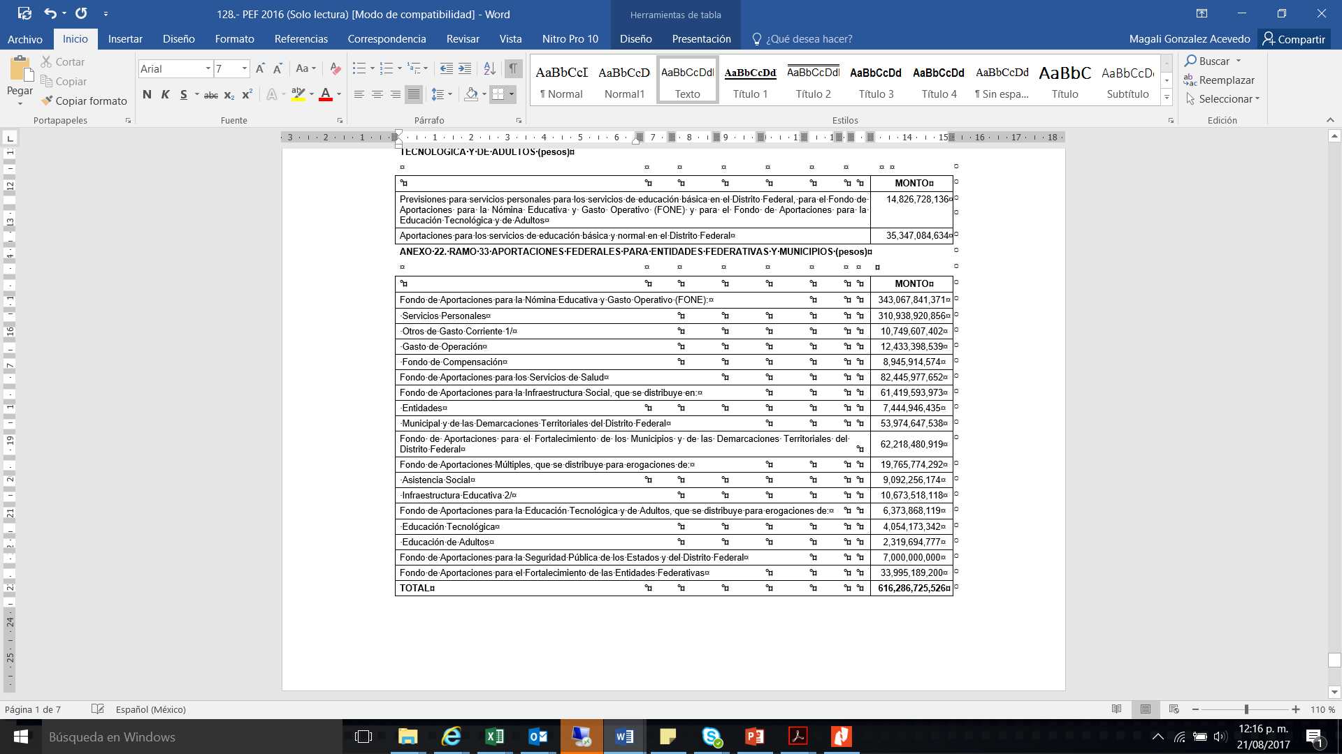
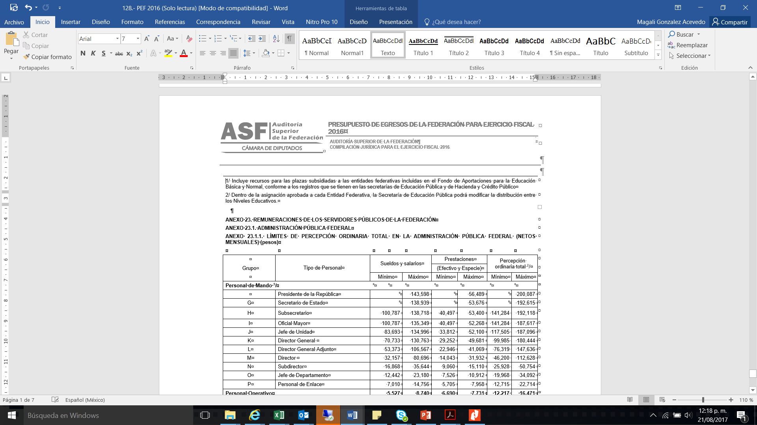

Slide 29
Programa Presupuestario | Legislación
I015 Gasto de Operación | La distribución de los recursos se realizará cada año a nivel nacional entre las entidades federativas, conforme a la fórmula establecida en el artículo 27 fracción IV de la LCF; y el ejercicio de los recursos se rige conforme a los lineamientos informados a las autoridades educativas mediante oficios Nos. 801.1.-043 y OM/0938/2014, donde indica que los recursos se destinan exclusivamente al desarrollo de las acciones asociadas con la planeación, capacitación, operación, verificación, seguimiento, promoción y difusión de la prestación de servicios de Educación Básica, incluyendo la indígena, y la Formación, Actualización, Capacitación y Superación profesional para los maestros de educación básica, y en su caso, al pago de contribuciones locales de las Plazas Conciliadas.

Slide 30
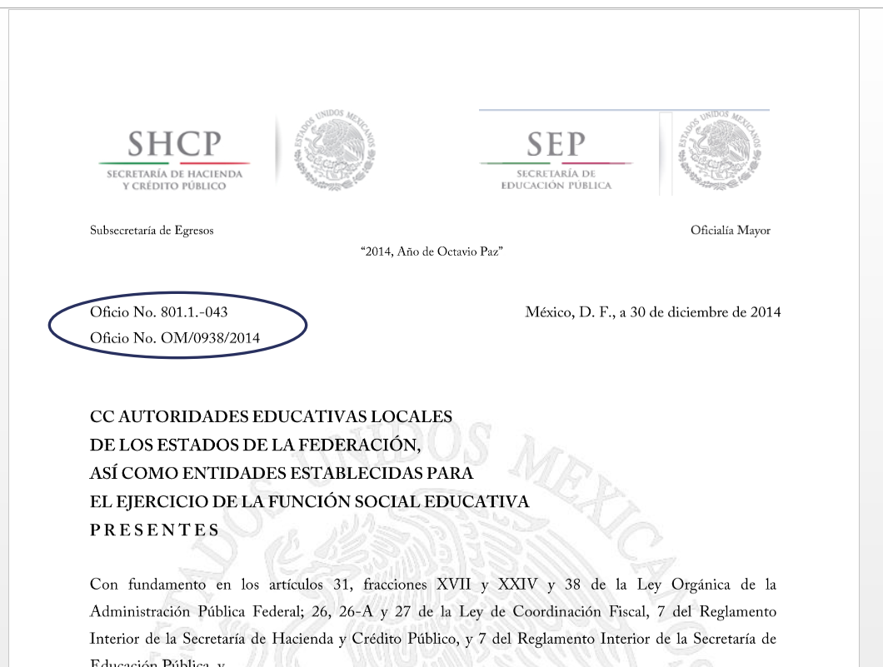

Slide 31
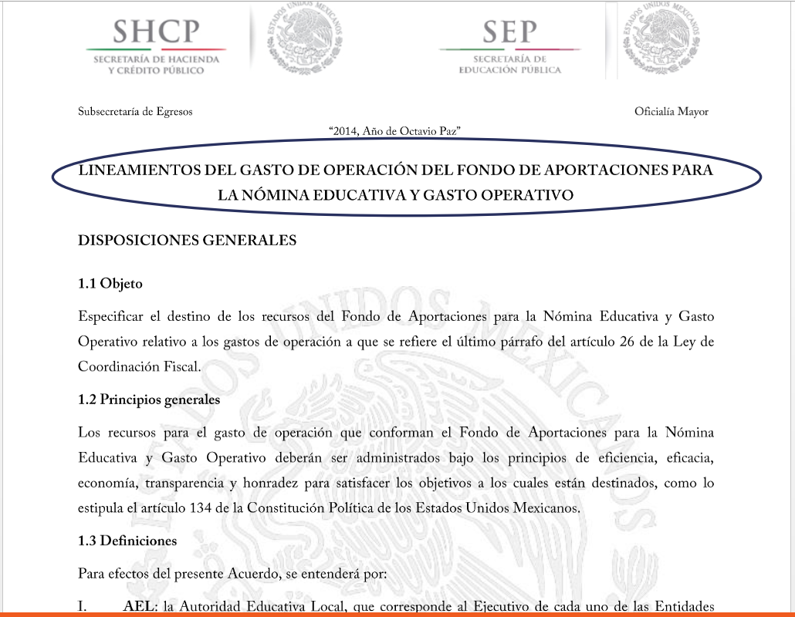

Slide 32
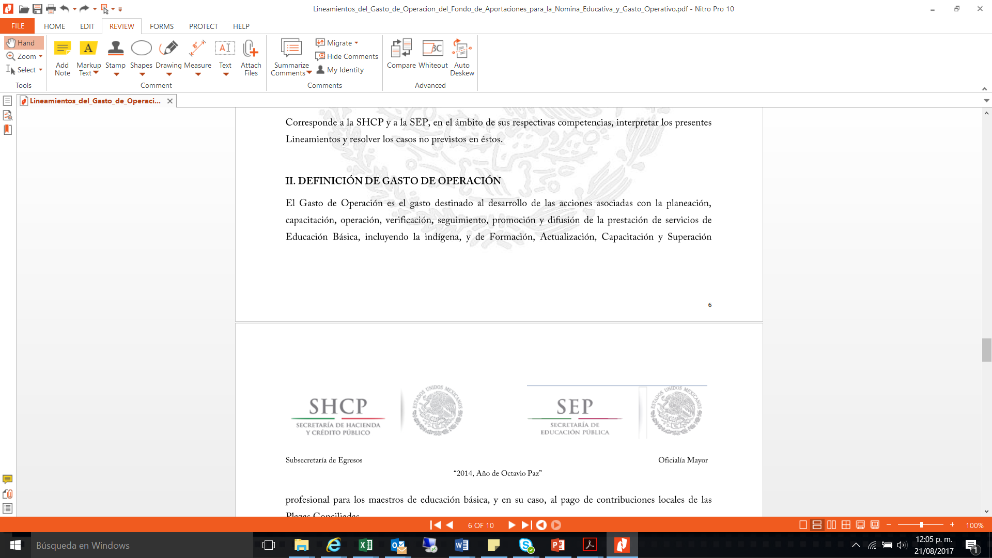
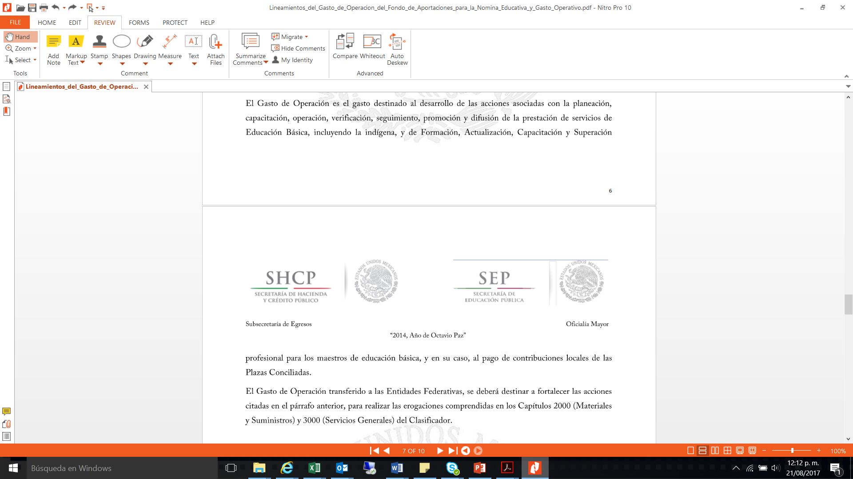

Slide 33
Programa Presupuestario | Legislación
I016 Fondo de Compensación | De conformidad al artículo Cuarto Transitorio de la LCF establece que los recursos serán otorgados a aquellos estados en donde los recursos por concepto del FAEB transferidos con anterioridad a la conciliación, resulten mayores al valor determinado del FONE, serán compensados por dicha diferencia, el monto de los recursos se actualizara de manera anual conforme a la inflación reportada por el Instituto Nacional de Estadística y Geografía mediante el índice Nacional de Precios al Consumidor. Baja California, Chiapas, Guanajuato, Estado de México, Puebla, Sonora y Yucatán.

Slide 34
PRESUPUESTO EJERCICIO 2016 POR CONCEPTO DEL FONE

Slide 35
SISTEMAS SEP
Sistema para la Conciliación del Analítico de Plazas
  Analítico
  Conceptos de pago
  Regularizable
Sistema de Administración de Nómina
Sistema de Información y Gestión Educativa
Movimientos de Personal
  Nombramientos (CURP-Plaza)
MDP
MCN
Módulo de Carga de Nómina
  Carga nómina
  Validación
SICAP
Módulo de Administración de Plazas
Conversión
Cambio de Centro Trabajo
Creación
Reubicación
Transferencia
Promoción
Cancelación
Compactación
Descompactación
MAP
Mi
Portal
Descarga Recibos
Descarga pagos a
terceros
SANE
FONE
SIGED
MF
MET
Módulo Financiero
  Resumen Ppto.
  Cheques
  SERICA
  Timbrado
  Recibos
Módulo de Expediente del Trabajador
  Datos Personales
  Datos Generales
  Esquema de Pago
  Trayectoria Laboral
  Formación Académica
  Dependientes
Sistema para el Incremento Salarial
  Cálculo de incrementos
SIS

Slide 36
PROCESO GENERAL DEL PAGO DE NÓMINA
Registran en sus sistemas locales movimientos e incidencias
Procesan nóminas y envían archivos
Valida plazas, conceptos y nombramientos en el SANE
Corrigen rechazos, en su caso
Entidades federativas
Entidades federativas
SEP
Entidades federativas
Calcula ISR (piramidación) y aportaciones de seguridad social
Registra CLC’s en SICOP
Valida conceptos de pago y autoriza CLC’s
Realiza pago a beneficiarios o deposita en cuentas SEP
SEP
SEP
SHCP – DGPyP “A”
SHCP - TESOFE
Realiza timbrado de los pagos en sistema del SAT
Genera cheques y recibos de nómina en SANE
Imprimen cheques y recibos para su entrega
Envía informe de comproba-ción de gasto mensual
SEP
SEP
Entidades federativas
SEP

Slide 37
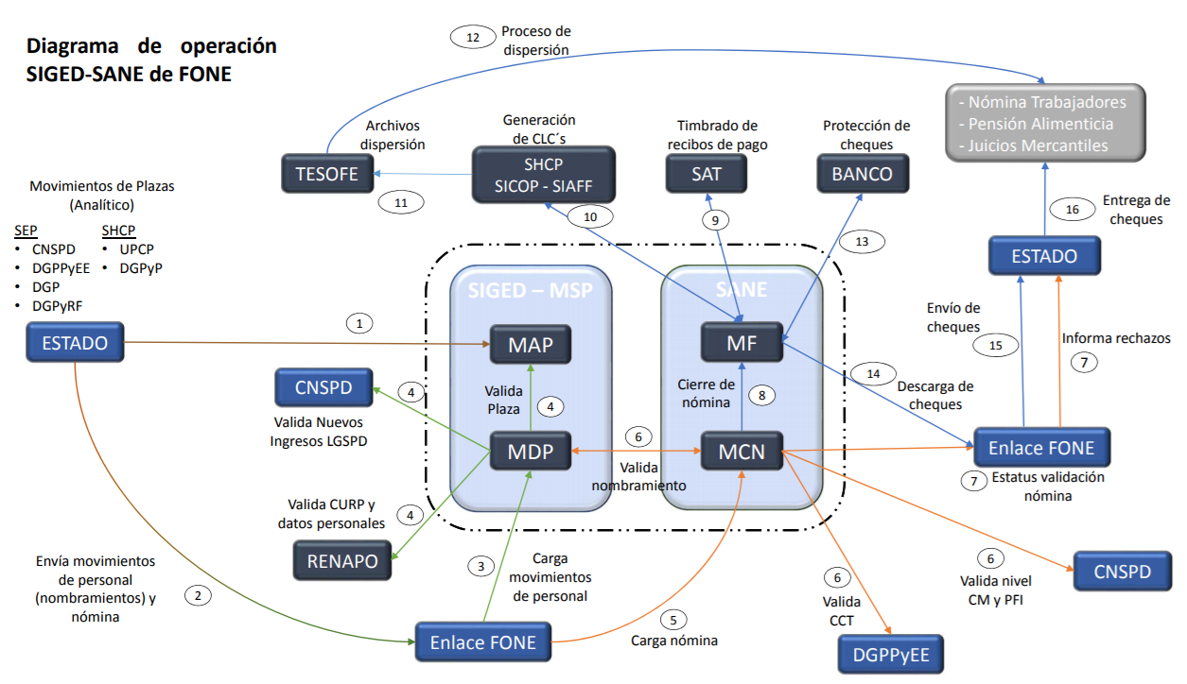
MACROPROCESO FONE

